Slide 1
第13课 亚非拉民族独立运动

Slide 2

一、拉丁美洲的民族独立运动
1.拉丁美洲独立运动背景
经济：拉丁美洲的经济发展为革命奠定了基础。
政治：殖民者长期的政治压迫和经济剥削，埋下了人民争取独立的火种。
思想：启蒙思想的传播使殖民地人民民族民主意识日益增长。
外因：美国独立战争胜利的鼓舞，法国大革命削弱了法国、西班牙、
葡萄牙在拉丁美洲的控制力。

Slide 3
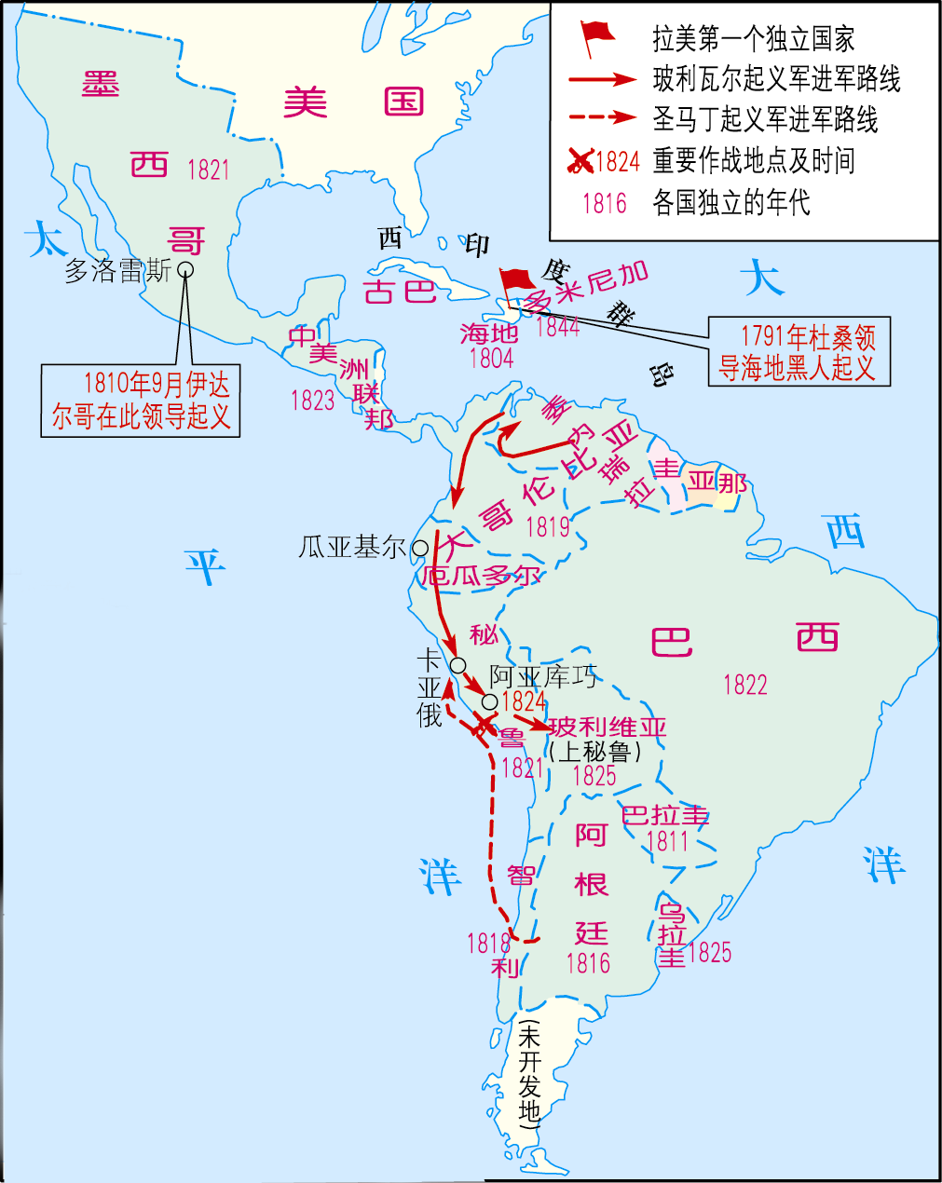
一、拉丁美洲的民族独立运动
2.拉丁美洲独立运动概况
（1）法属海地独立（1791-1804）
◆领导人：杜桑.卢维杜尔
◆概况：1791年在法国大革命影响下海地人民举行起义，而法国正在革命期间无力进行干预。1804年1月1日海地共和国成立，是拉美第一个独立共和国、也是世界上第一个黑人共和国。
我们恢复了我们原有的尊严，维护了我们的权利。我们宣誓：永远不把我们的权利委弃给任何强国。
——海地《独立宣言》
◆意义： 拉开了拉美民族独立运动的序幕。
拉丁美洲独立战争形势图

Slide 4
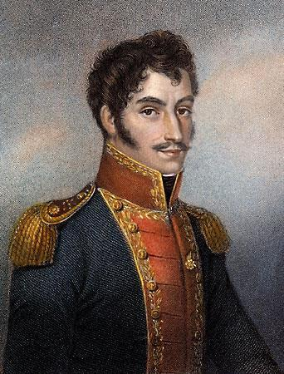
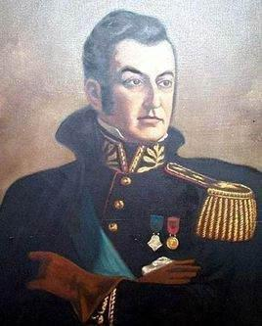
一、拉丁美洲的民族独立运动
2.拉丁美洲独立运动概况
玻利瓦尔
（2）西属拉美的独立（1810——1826）
◆领导人：玻利瓦尔、圣马丁
委内瑞拉1811年
◆概况：1807年拿破仑军队侵入葡萄牙，1810年由于西班牙被拿破仑占领，拉丁美洲人民便利用时机掀起了独立战争。玻利瓦尔与圣马丁分别在委内瑞拉、阿根廷地区开始领导民族独立运动。经过16年征战，1826年西属拉丁美洲殖民地取得独立运动的胜利。
哥伦比亚1819年
厄瓜多尔1822年
圣马丁
秘鲁1821
智利1818年
◆玻利瓦尔被称为“南美洲的解放者”、“委内瑞拉国父”。
阿根廷1816年
◆圣马丁是阿根廷“国父”，智利和秘鲁称他为“自由的缔造者”，与玻利瓦尔一起被誉为南美洲的解放者，被视为国家英雄。
拉丁美洲独立战争形势图

Slide 5
一、拉丁美洲的民族独立运动
2.拉丁美洲独立运动概况
（3）葡属巴西的独立（1822）
◆概况：1822年巴西摆脱葡萄牙的统治，获得独立，建立君主制。
◆特点：巴西的独立不是通过武装斗争，而是由最高统治者发动通过自上而下的方式实现的，带有与宗主国分离的性质；在政治、经济和文化等方面与宗主国仍保留着密切的联系。（如保留君主制、政府大权仍由原葡萄牙贵族掌握，仍保存了大土地所有制和奴隶制等）
拉丁美洲独立战争形势图

Slide 6
一、拉丁美洲的民族独立运动
2.拉丁美洲独立运动概况
（4）墨西哥的独立（1810-1821）
1810年墨西哥人民先后在伊达尔戈和何塞·莫雷洛斯的领导下，发动反抗统治者、要求民族独立的大规模起义。
1821年获得独立，1824年建立联邦共和国。
拉丁美洲独立战争形势图

Slide 7
一、拉丁美洲的民族独立运动
3.独立后的发展困局
材料一 独立后的拉美各国（除巴西外）都建立了议会制共和国，但实际上广大人民在政治上处于无权地位，黑人和印第安人更是遭到种族压迫和歧视；各国普遍出现了军事独裁者（考迪罗：军官或地主集团首领）的统治。……他们依靠军队和教会（大地产所有者），任意修改宪法，实行军事管制，随意搜刮民财，抢劫国库。……考迪罗夺权的方式就是发动军事政变，如墨西哥在1824-1848年间发动了250次政变，更换了31个总统，其中在1841-1848年7年内更换了21个总统。……为了维护自己的统治，考迪罗们经常以出卖国家主权和利益换取欧洲国家和美国的借款，从而为外国资本的渗入和政治干涉大开方便之门。……总之，考迪罗制只能使国家和人民经常陷于苦难和不安之中。
——改编自吴于廑、齐世荣主编《世界史·近代史编下卷》
内部：各国普遍实行军事独裁统治，政局动荡，政治经济发展停滞不前。

Slide 8
一、拉丁美洲的民族独立运动
3.独立后的发展困局
材料二 英美等国在“援助” 的幌子下，加紧了对拉丁美洲的经济侵略和政治渗透。1823年，美国总统门罗发表宣言，宣称美洲是美洲人的美洲，将拉丁美洲视为自己的势力范围。美国在对拉丁美洲进行经济侵略的同时，还进行武力干涉，这就是所谓的“金元外交”和“大棒政策”。
——《中外历史纲要下册》
外部：英美等国的经济侵略和政治渗透。

Slide 9
一、拉丁美洲的民族独立运动
4.民族民主革命
民族民主革命
【概念解析】民族民主革命
民族民主革命是殖民地、半殖民地被压迫民族反对殖民主义、帝国主义和封建主义的统治，争取国家独立、民族解放和政治民主的革命。
反对殖民主
义/帝国主义
反对封建专制
民族独立
/国家解放
政治
民主

Slide 10
一、拉丁美洲的民族独立运动
4.民族民主革命
（1）巴西：1889年11月15日，丰塞卡将军发动政变，废除君主制，建立共和国。
（2）墨西哥：1910年墨西哥爆发资产阶级革命。在农民起义军的支持下，墨西哥人民推翻本国独裁统治。因遭美国干涉而反复，1917年墨西哥颁布了资产阶级宪法。
第一条 在墨西哥合众国，任何个人均享有本宪法赋予的权力保障……
第十九条 联邦最高权力在行使权力时分立法权、行政权和司法权。
第二十七条 国家领土范围内土地与水流之所有权本属国家……国家在任何时候皆有权利对私产加以限制……应采取措施以分散大地产；发展小土地持有制……一切矿物，或存在于矿脉、矿层、矿快或矿床中构成矿物质物质……其所有权皆直接属于国家……
第三十九条 一切权利来自于人民并为人民的利益而创立，人民在任何时候均享有改变或修改其政府形式的天赋权利……
——《1917年墨西哥宪法》蒋相泽主编《世界通史资料选辑·近代部分》
◆意义：宪法一定程度上反映了革命的成果，体现了资产阶级民主原则，为墨西哥人民进一步争取民主和进步奠定了基础。

Slide 11

一、拉丁美洲的民族独立运动
3.独立后的发展困局
【学习聚焦】拉丁美洲民族独立的进程
第二进程：进行民族民主革命
第一进程：争取独立

Slide 12
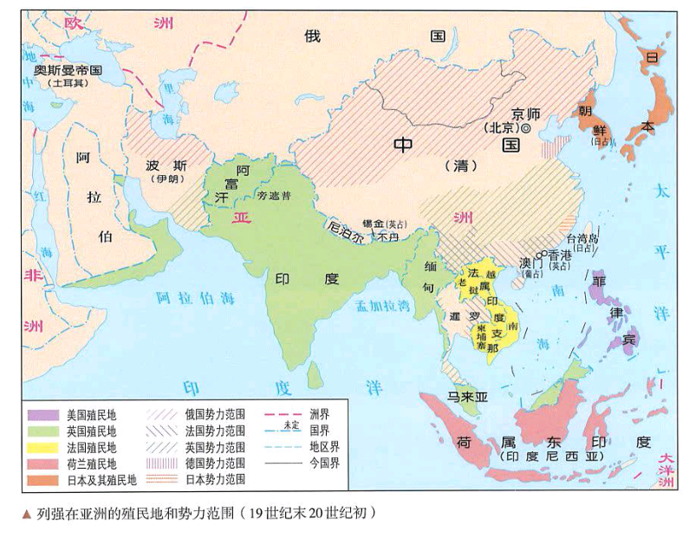
二、亚洲的觉醒
1.亚洲独立运动的背景
材料一 “在亚洲，强大的民主运动到处都在发展、扩大和加强。那里的资产阶级还同人民一起反对反动势力。数亿人正在觉醒起来，追求生活，追求光明，追求自由。”
——列宁
材料二 19世纪末20世纪初，亚洲的社会发生了深刻变化。一方面，帝国主义的侵略加深了亚洲各国的民族危机；另一方面，亚洲国家的封建经济进一步解体，民族资本主义得到一定发展，民族忧患意识和民主改革意识觉醒。在这种情况下，亚洲各国人民掀起了反帝反封建的民族民主运动的新高潮。
——《中外历史纲要下册》
依据材料说明“亚洲的觉醒”的时间、含义、背景

Slide 13
二、亚洲的觉醒
1.亚洲独立运动的背景
◆ 时间：19世纪末20世纪初
◆ 含义：
19世纪末20世纪初亚洲国家民族资产阶级领导的反帝反封建的民族民主运动。
◆ 背景：
①亚洲各国的民族危机加深；
②封建经济进一步解体，民族资本主义发展
③民族忧患意识和民主改革意识觉醒

Slide 14
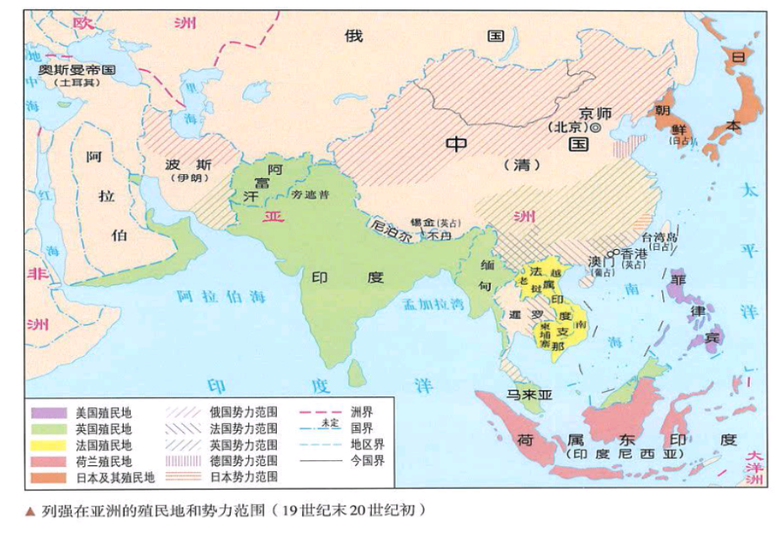
二、亚洲的觉醒
2.亚洲独立运动
代表性事件
①印度的民族解放运动
②伊朗的立宪革命
③中国的辛亥革命
伊朗立宪革命
中国辛亥革命
印度民族解放运动

Slide 15
二、亚洲的觉醒
2.亚洲独立运动代表性事件
【合作探究】阅读教材完成表格
国家 | 敌人 | 目标 | 新力量 | 过程及意义 | 失败依据
印度
伊朗
中国
1885年：国大党成立，要求民族平等和自治
1905年：反英新高潮——提拉克主张联合人民力量
1908年：孟买工人总罢工，印度无产阶级开始登上政治舞台
英国
民族
独立
民主
政治
资产
阶级
无产
阶级
没有完成民族民主
革命任务
1905——1911年进行立宪革命
1907年，制定了伊朗历史上第一部资产阶级性质的宪法，规定伊朗为君主立宪国家。
结果：失败
意义：打击了帝国主义和封建势力，传播了民族民主思想。
英俄
1911年爆发辛亥革命，推翻清王朝，结束统治中国二千多年的君主专制制度，建立了亚洲第一个共和国。开创了完全意义上的近代民族民主革命，打开了中国进步的闸门，传播了民主共和理念，推动中华民族思想解放，推动中国社会变革。
列强

Slide 16

二、亚洲的觉醒
2.亚洲独立运动代表性事件
1908年夏天，孟买高级法院审判提拉克（1856—1920年），审理过程持续十天。提拉克英勇不屈，在法庭上捍卫印度人民争取民族解放的权利。将法庭变成了宣讲民族独立的战场，但还是被判处六年监禁。
提拉克在法庭上

Slide 17
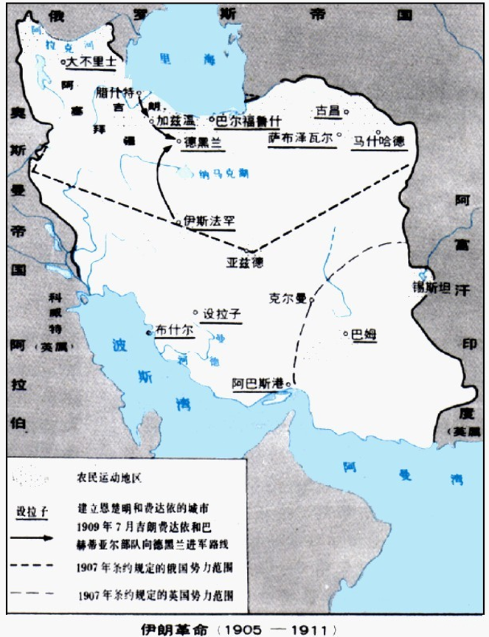
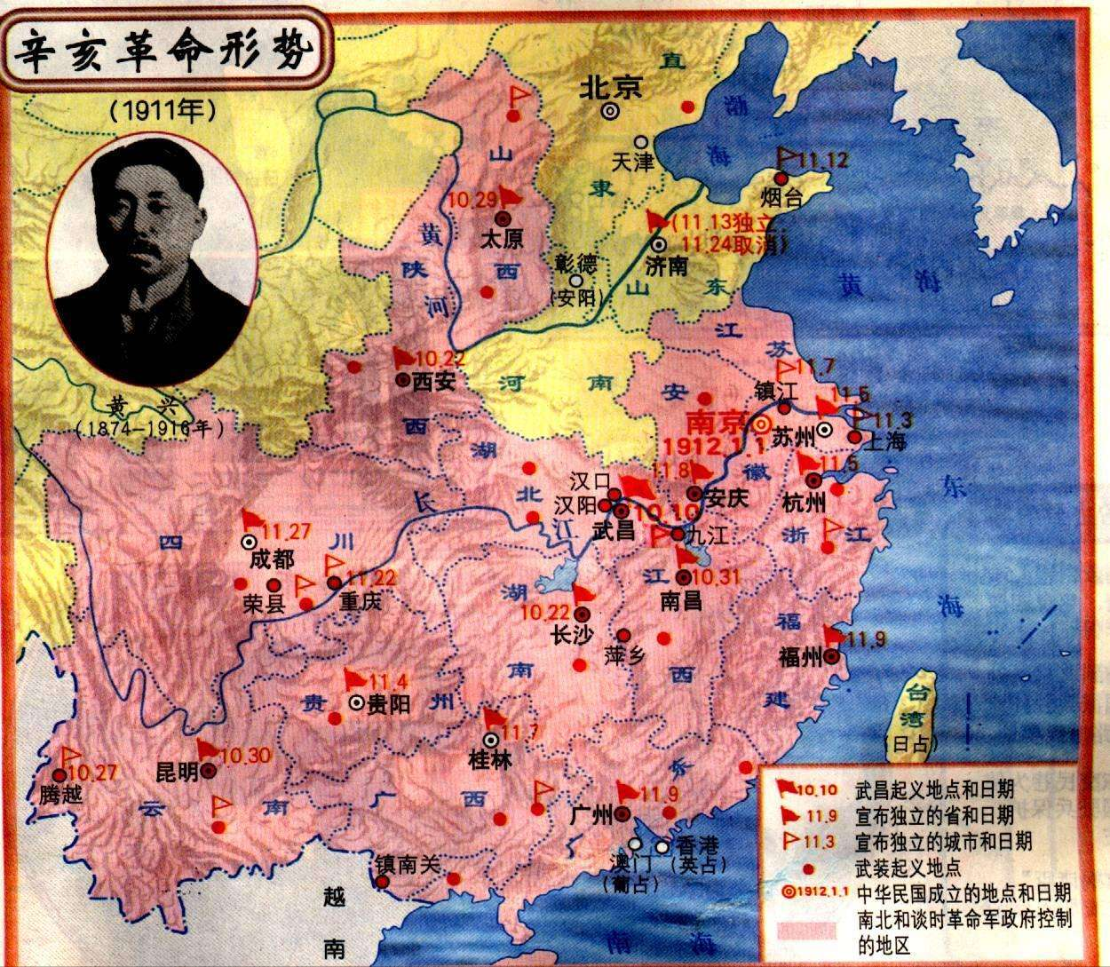
二、亚洲的觉醒
2.亚洲独立运动代表性事件

Slide 18
二、亚洲的觉醒
2.亚洲独立运动代表性事件
亚洲的觉醒和欧洲先进无产阶级夺取政权斗争的开始，标志着20世纪初所开创的全世界历史的一个新阶段。
——【苏】列宁《亚洲的觉醒》《列宁选集》第二卷
◆性质：资产阶级反帝反封建的民族民主革命。
◆领导阶级：民族资产阶级登上政治舞台，并发挥领导作用。某些国家，如印度，工人阶级参加了政治斗争，成为新生的革命力量。
◆斗争水平：资产阶级性质的改良运动，特别是由民族资产阶级领导的反帝反封建的民主革命已成为时代的潮流。

Slide 19
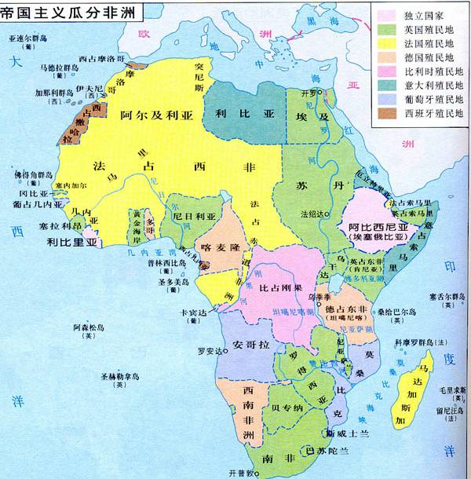
三、非洲的抗争
1.非洲独立抗争运动背景
非洲是世界古人类和古文明的发源地之一，新航路开辟后，欧洲殖民者开始了罪恶的黑奴贸易，并开始在非洲建立殖民地。19世纪末，非洲基本已经被瓜分殆尽。帝国主义在瓜分非洲的过程中，一直遭到非洲人民的强烈反抗。为了自卫，非洲居民自动组织起来，在一些要道设立陷阱，用投枪、弓箭袭击贩奴商人。早期非洲人民的反抗斗争还表现在被捕奴隶进行的顽强斗争上，最常见的反抗方式是逃跑或自杀。据不完全统计，1700-1845年，仅在英、美贩奴船上就爆发了55次大规模的奴隶暴动。
19世纪以来，武装斗争成为非洲人民的主要斗争形式。其中，埃及的抗英斗争、苏丹马赫迪起义和埃塞俄比亚抗意战争是突出的事件，但在动员民众方面又有各自不同的特点。

Slide 20
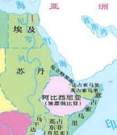
三、非洲的抗争
2.非洲独立抗争运动概况
（1）埃及的抗英斗争
◆斗争经过：
埃及在反对英国的侵略中，出现了非洲第一个政党—祖国党，提出“埃及是埃及人的埃及”的口号，以此唤起埃及人民的民族意识。在1882年反抗英国侵略埃及的斗争中，祖国党领袖、爱国军官阿拉比领导埃及军民进行了英勇无畏的抵抗。后抵抗失败，阿拉比被俘，英国占领埃及。
◆斗争特点：
建立政党组织唤醒民族意识，爱国军官领导武装反抗斗争。

Slide 21
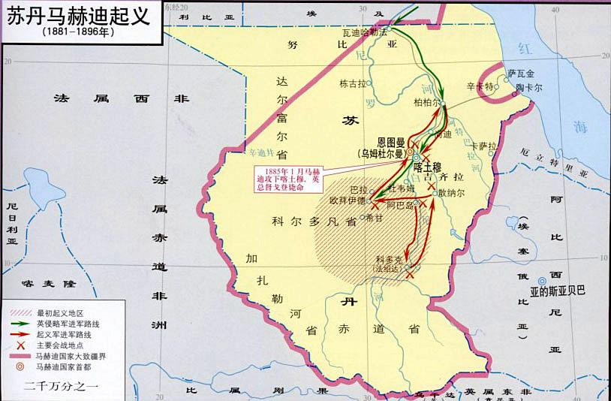
三、非洲的抗争
2.非洲独立抗争运动概况：
（2）苏丹马赫迪起义
◆斗争经过：
英国在控制埃及的过程中，也把侵略矛头指向埃及的邻国苏丹。1881年，苏丹爆发反英大起义。起义领导人自称“马赫迪”，利用伊斯兰教中关于马赫迪即救世主的传说号召人民起来斗争，赶走外国侵略者。这次武装起义持续近20年，曾占领苏丹大部分地区，沉重打击了英国侵略者。起义失败后，英国控制了苏丹。
◆斗争特点：
利用伊斯兰教传说号召、组织民众进行斗争；宗教领袖领导武装反抗；规模大、持续时间长；沉重打击了侵略者。

Slide 22
三、非洲的抗争
2.非洲独立抗争运动概况
（3）埃塞俄比亚抗意斗争
◆斗争经过：
1894年，意大利发动对埃塞俄比亚的侵略战争。埃塞俄比亚皇帝孟尼利克二世发表《告人民诏书》，号召人民抗击侵略者，保卫国家的独立。全国人民英勇抵抗，终于在1896年打败侵埃意军，迫使意大利签署和约，承认埃塞俄比亚是独立国家，并交付大量赔款。埃塞俄比亚保持了自己的独立。
◆斗争特点：
利用伊斯兰教传说号召、组织民众进行斗争；宗教领袖领导武装反抗；规模大、持续时间长；沉重打击了侵略者。

Slide 23
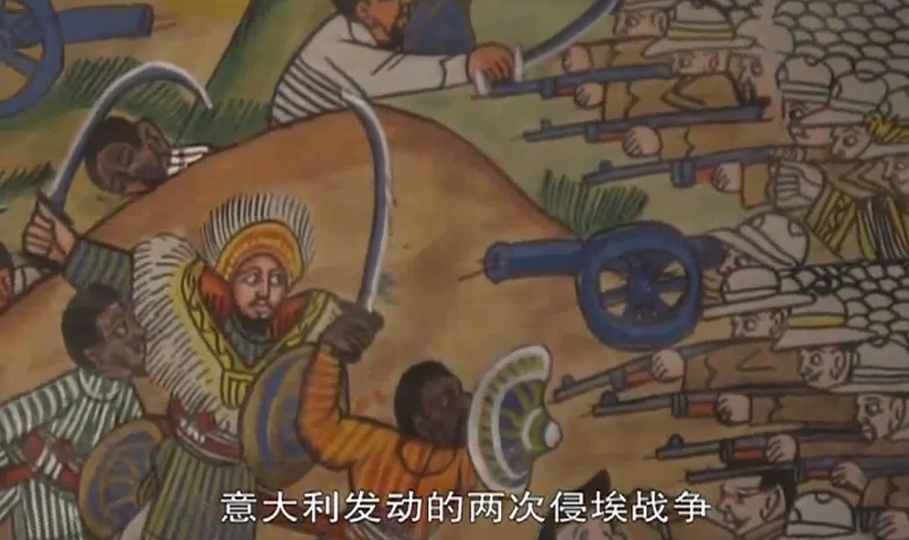
三、非洲的抗争
观看视频“【知识解析】19世纪末埃塞俄比亚抗意斗争”
注：上图为视频“【知识解析】19世纪末埃塞俄比亚抗意斗争”截图，如需使用，请插入视频。

Slide 24
三、非洲的抗争
【总结提升】
亚非拉民族独立运动的差异
差异表现：
◆拉丁美洲：主要是反帝反封建的资产阶级民族民主革命。
◆亚洲：民族解放运动进入了资产阶级民族民主革命阶段，出现了民族资产阶级政党的领导，如中国的同盟会和印度国大党；旧式的农民起义逐渐被资产阶级领导的民族民主运动代替，宗教的旗帜被民族主义、民主主义的旗帜代替；新的阶级力量参加了斗争，如1908年印度孟买工人大罢工 。
◆非洲：斗争水平相对落后，主要是旧式民族运动，只有埃及出现了非洲第一个政党——祖国党。
差异性原因：
各国家和地区的社会发展程度不平衡，外来资本主义刺激下产生新的经济因素强弱不同，阶级结构的变化不同。

Slide 25
三、非洲的抗争
【合作探究】思考亚非拉民族独立运动的意义?
◆沉重打击了帝国主义侵略势力
◆削弱了本国的封建势力
◆宣传了民主思想，探索民主革命道路
◆推动了民族独立和世界历史的发展

Slide 26
三、非洲的抗争
亚非拉民族独立运动时间轴
拉美殖民地基本独立
埃及反英斗争
埃塞俄比亚反意斗争
巴西共和国成立
孟买政治总罢工
辛亥革命
1800年 1804年 1826年 1881年 1882年 1885年 1894年 1896年 1898年 1900年 1905年 1908年 1910年 1911年 1917年
海地独立
苏丹反英大起义
印度国大党成立
打败侵埃意军，签署和约
伊朗立宪革命
墨西哥资产阶级革命
墨西哥资产阶级宪法颁布

